Slide 1

Cadena de Gym - Megatlon
Objetivos: Generar base de datos para poder relacionar todos los niveles de gerencia,actividades, materiales entre las sucursales del establecimiento en el país
Tablas posibles a utilizar:
Turnos – Crossfit, Pileta, Funcional, Taller de abdominales
Elementos – Pesas rusas, mancuernas, barras
Ejercicios para armar rutinas – Curl de bíceps, peso muerto
Empleados
Clientes
Proveedores – Ej : Coca cola, Lifestyle (maquinas)
Medios de pago – Mercado pago, débito, crédito, efectivo

Slide 2
La base de datos se creará para consulta y gestión de :
Relación entre Proveedores
Gestión de turnos
Gestión de actividades deportivas
Relación con empleados
Gestión de ventas
Mantenimiento de sucursales
Gestión de cobros
Gestión de promociones

Slide 3
Necesidades resultas con la base de datos Megatlon
El gimnasio Megatlon necesita generar una base de datos SQL por varias razones. En primer lugar, una base de datos permite almacenar y organizar información de los miembros del gimnasio, como sus datos personales, historial de pagos, y asistencia a clases. Esto facilita la gestión de los miembros y el seguimiento de sus actividades en el gimnasio.
En segundo lugar, una base de datos SQL permite generar informes y estadísticas sobre el uso del gimnasio. Por ejemplo, se pueden generar informes sobre el número de miembros activos, las clases más populares, y las horas de mayor afluencia al gimnasio. Esto ayuda a Megatlon a tomar decisiones informadas sobre cómo mejorar el servicio al cliente y aumentar la eficiencia operativa.
Por último, una base de datos SQL también permite integrar diferentes sistemas, como un sistema de pagos en línea o un sistema de reservas de clases. Esto hace que el proceso sea más fácil y rápido para los clientes y aumenta la satisfacción del cliente.
En resumen, una base de datos SQL es esencial para el gimnasio Megatlon para organizar y administrar información de los miembros, generar informes y estadísticas para mejorar la gestión del gimnasio, y facilitar la integración con otros sistemas

Slide 4
Las entidades que componen la base de datos son :
Socios
Empleados
Promociones
Medios de pago
Sucursales
Proveedores
Empleados

Slide 5






Tecnologías /Herramientas utilizadas para el proyecto
My SQL Workbench
Documentos Excel
Draw.io
Power points
PDF
Drive
Documentos Word
Github
One Drive

Slide 6
Atributos de base de Gestión de personas
Socios
Id_soc : Primery key
Cod_soc: código socio
Dni : Dni Socio
Nombre_soc: Nombre socio
Apellido_soc: Apellido socio
Tel_socio: Telefono socio
Direc_soc: Direccion socio
Sucursales
Id_suc : Primery key
Cod_suc: código sucursal
Nombre_suc: Nombre sucursal
Tel_suc: Telefono sucursal
Direc_suc: Direccion sucursal
Proveedores
Id_pv : Primery key
Cod_pv: código proveedores
CUIT: Cuit proveedores
Nombre_pv: Nombre proveedor
Tel_pv Telefono: proveedor
Direc_pv: Direccion proveedor
Empleados
Id_emp : Primery key
Cod_emp: código empleado
Dni : Dni empleado
Nombre_emp: Nombre empleado
Apellido_emp: Apellido empleado
Tel_emp: Telefono empleado
Direc_emp: Direccion emplaeado
Actividades
Id_act : Primery key
Cod_soc: código act
Nombre_act Nombre act
Elementos : Elementos necesarios
Profesores : Profesores que realizan la clase
Turnos disponibles
Promociones
Id_pr: Primery key
Cod_pr: código promociones
Medios de pago : Debito o credito
Nombre_pvr: Nombre promocion
Banco: Bancos de promoción
Clientes_pv= Clientes con promociones

Slide 7
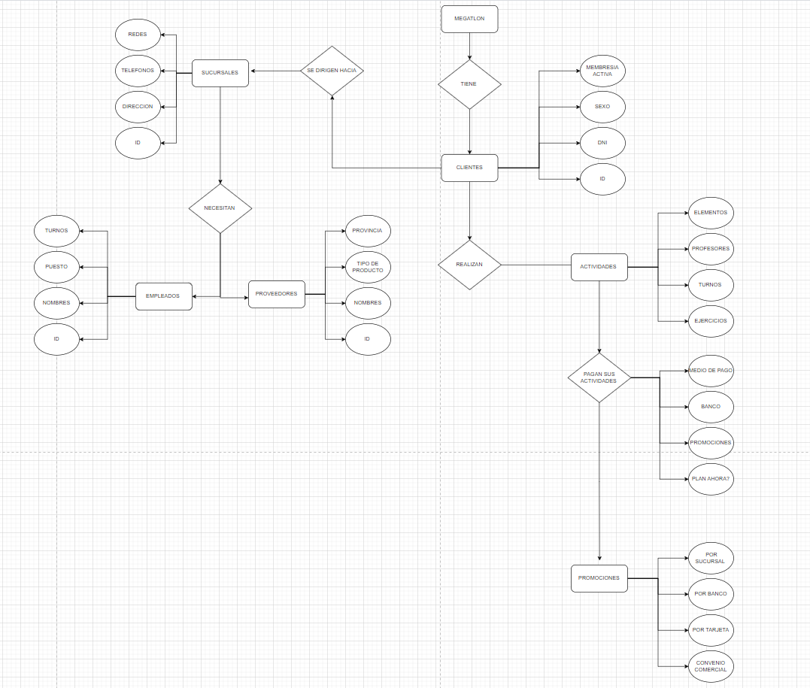
Diagrama entidad relación

Slide 8
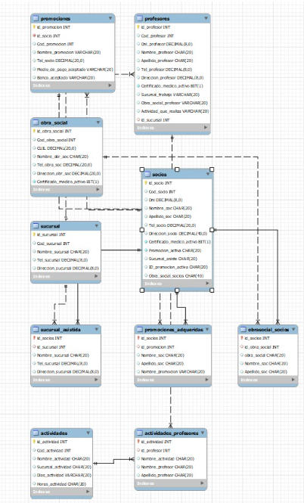

Slide 9
Creación de Tablas
https://github.com/francofreda2/Re-entrega-megatlon

Slide 10
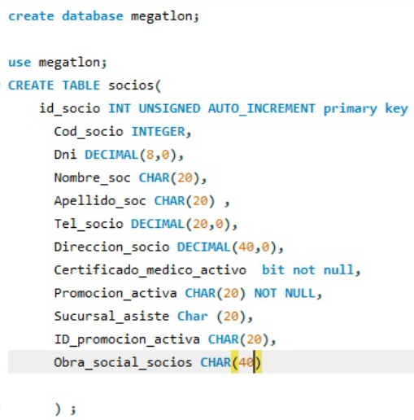
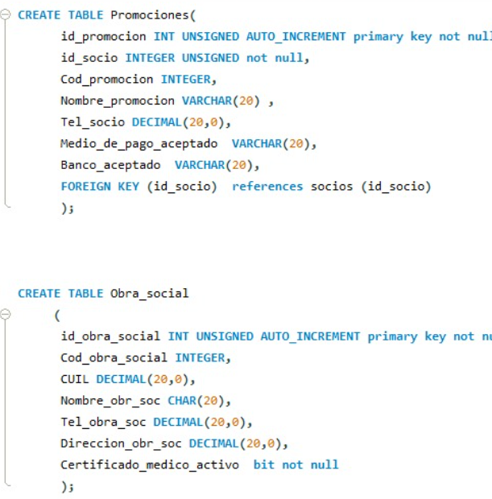
Creación de tablas

Slide 11
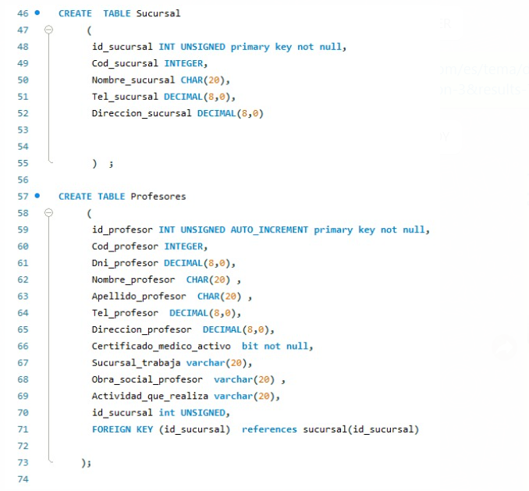
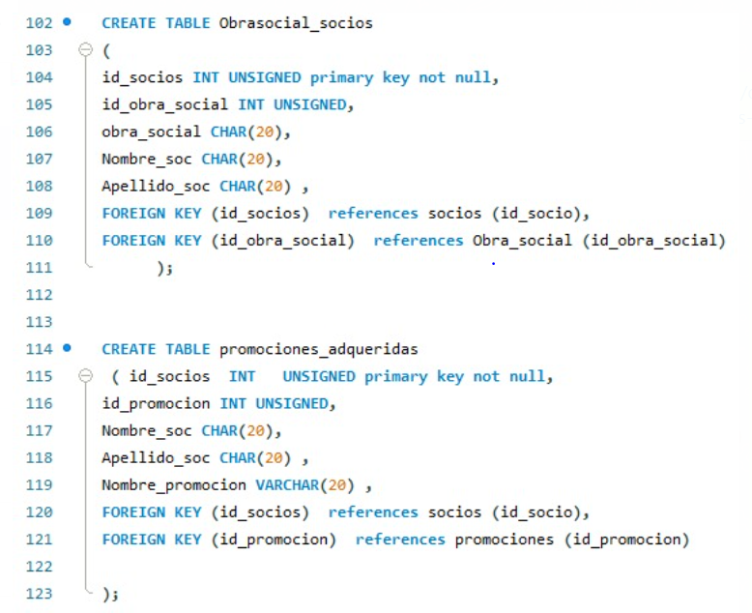
Creación de tablas

Slide 12
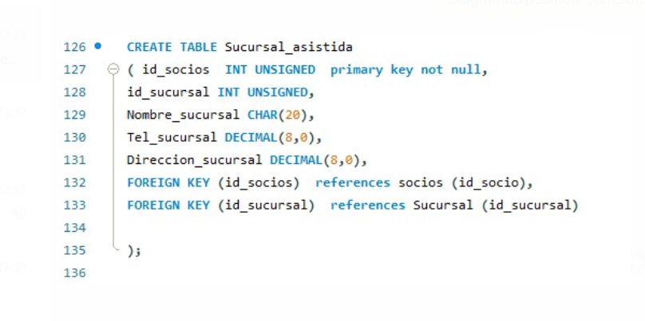
Creación de tablas

Slide 13
Inserción de Datos
https://github.com/francofreda2/Re-entrega-inserci-n-de-datos

Slide 14
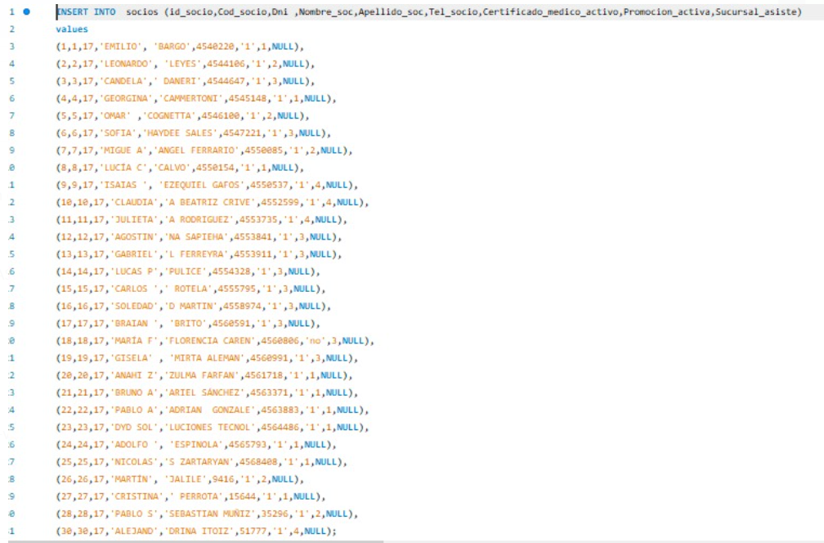
Inserción de datos

Slide 15
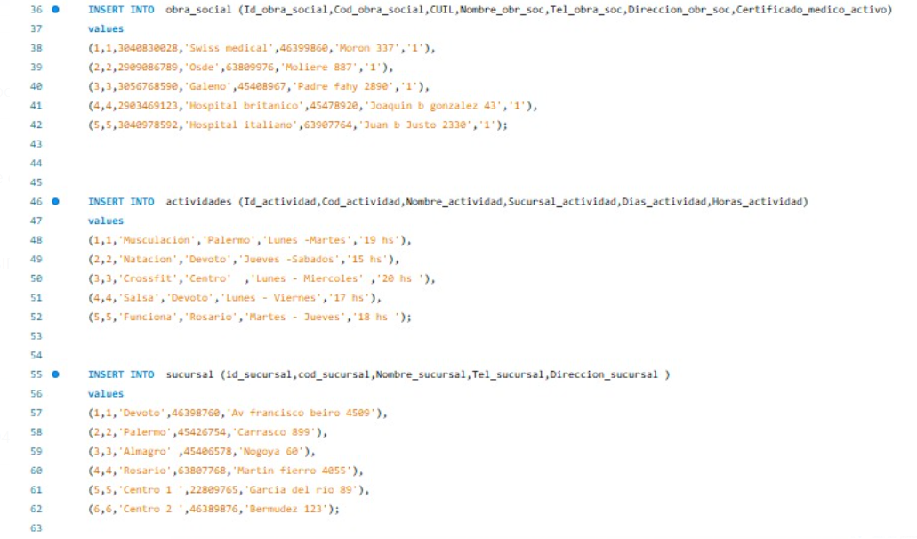
Inserción de datos

Slide 16
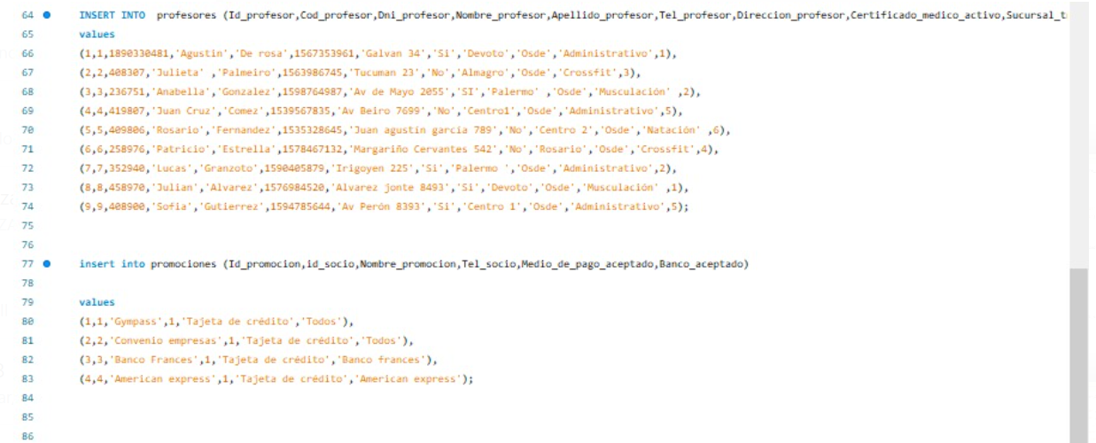
Inserción de datos

Slide 17
Inserción de datos

Slide 18
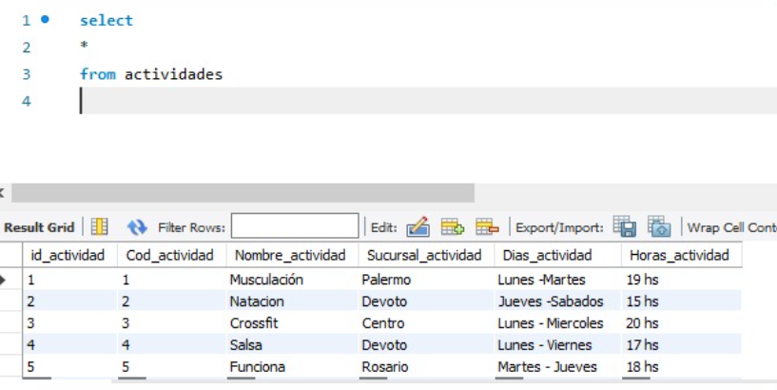
Consulta de todas las actividades disponibles

Slide 19
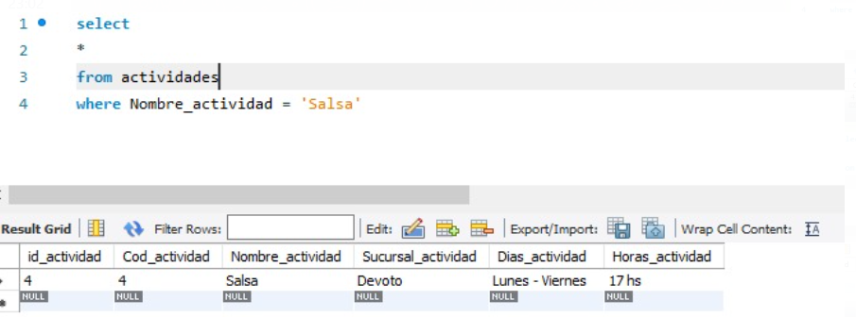
Consulta de la actividad Salsa

Slide 20
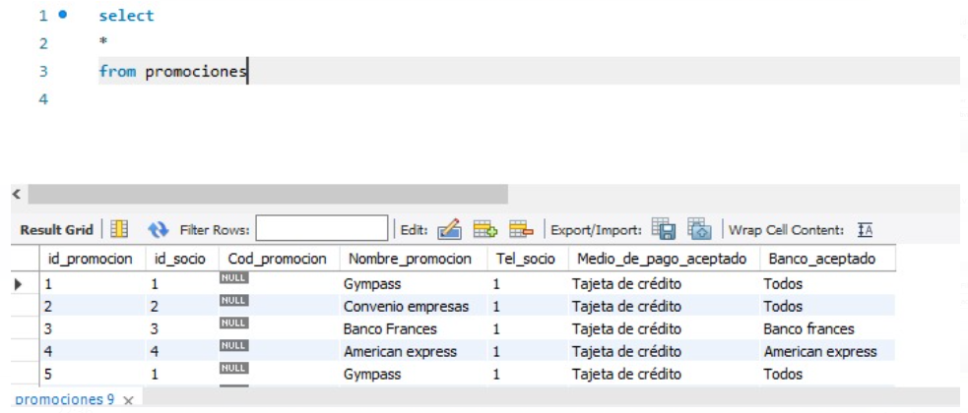
Consulta de las promociones disponibles

Slide 21
Creación de Vistas
https://github.com/francofreda2/Entrega-creaci-n-de-vistas

Slide 22
Vistas : Las vistas fueren generadas con los siguientes objetivos
Abstracción de datos: Proporcionar una forma de ver los datos de una tabla de una manera abstracta, lo que nos va a permitir ver solo los datos relevantes para su análisis.
Protección de datos: las vistas utilizadas van a limitar el acceso a los datos, restringiendo el acceso solo a los datos necesarios para un usuario o un rol específico.
Simplificación de consultas: A través de las vistas vamos a simplificar las consultas complejas, permitiendo a los usuarios acceder a los datos de una manera más fácil y rápida.
Mejora del rendimiento: Al crear vistas específicas para reportes o consultas recurrentes se pueden mejorar los tiempos de ejecución y optimizar el rendimiento.

Slide 23
Tablas involucradas en las vistas
Tabla Profesores
La vista de la tabla Profesores fue creada para poder distinguir fácilmente entre los profesores que se encuentran trabajando en la Ciudad Autónoma de Buenos Aires y los que se encuentran en la Provincia De Buenos Aires ya que sus retenciones e impuestos a pagar no son los mismos.
Tabla socios
La vista de la tabla socios fue generada para poder distinguir a los socios mas antiguos los cuales pueden adquirir promociones futuras debido a si lealtad con el gimnasio

Slide 24
Tablas involucradas en las vistas
Tabla Sucursal
La vista de la tabla sucursal fue creada para poder distinguir fácilmente entre las sucursales que se encuentran en la Ciudad Autónoma de Buenos Aires y las que se encuentran en la Provincia De Buenos Aires.

Slide 25
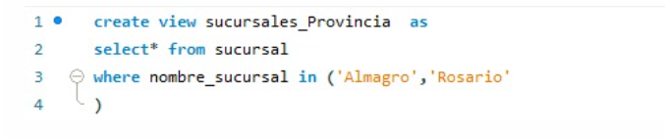
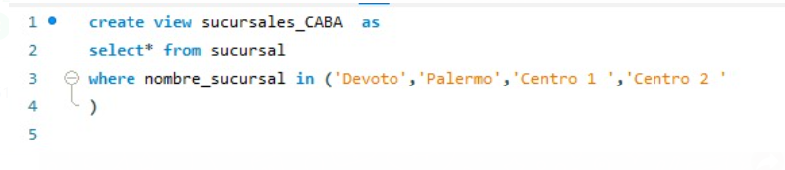
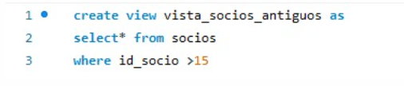
Creación de vistas

Slide 26
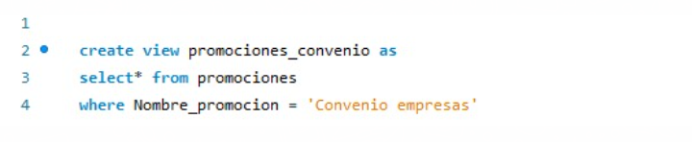
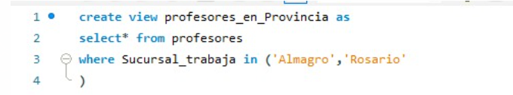
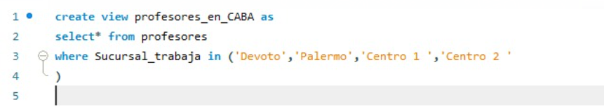
Creación de vistas

Slide 27
Creación de Funciones
https://github.com/francofreda2/Entrega-funciones

Slide 28
Funciones : Las funciones fueron generadas con los siguientes objetivos
Reutilización de código: las funciones pueden ser reutilizadas en diferentes consultas, lo que permite evitar la duplicación de código y mejorar la eficiencia del desarrollo.
Simplificación de consultas: las funciones pueden utilizarse para simplificar las consultas complejas, proporcionando una manera fácil y legible de acceder a los datos.
Mejora del rendimiento: al crear funciones específicas para tareas recurrentes se pueden mejorar los tiempos de ejecución y optimizar el rendimiento.
Personalización de los datos: las funciones pueden ser utilizadas para personalizar los datos y adaptarlos a las necesidades específicas de una aplicación o un usuario.
Validación de datos: las funciones pueden ser utilizadas para validar los datos antes de que sean ingresados a una tabla, lo que ayuda a garantizar la precisión y la consistencia de los datos.
Seguridad: las funciones pueden ser utilizadas para controlar el acceso a los datos y restringir el acceso solo a los usuarios autorizados.

Slide 29
Funciones para Megatlon
La función CuotaConAjusteInflacionario fue generada para que en los tiempos de inflación constante podamos tan solo con el ajuste inflacionario por ejemplo un 0,03 % mensual se pueda ajustar fácilmente a la cuota mensual.
La función Turnos fue creada con la intención de cuando se generen nuevos turnos de trabajo saber el turno del día que se está ingresando (Mañana , tarde, noche )

Slide 30
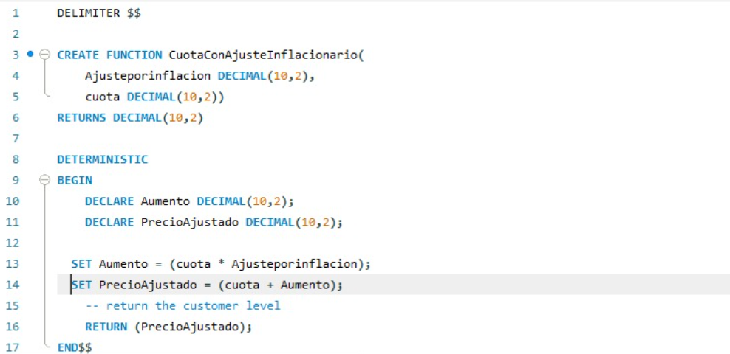
Creación de funciones

Slide 31
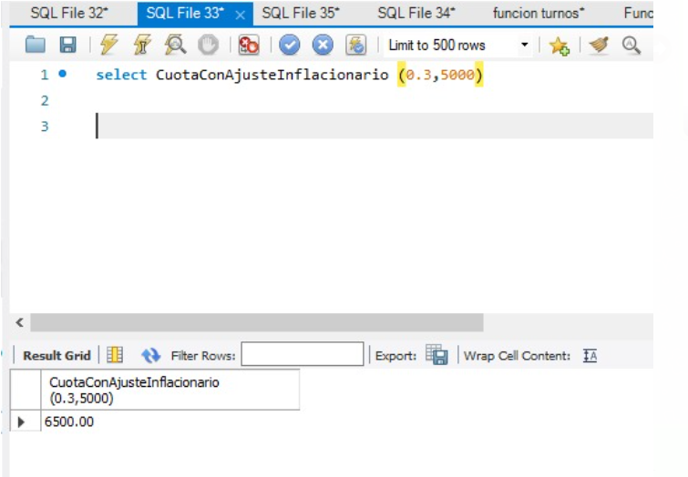
Validación de funciones

Slide 32
Validación de funciones

Slide 33
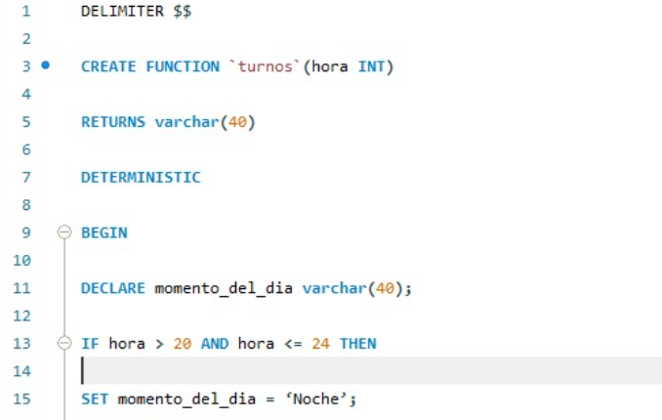
Creación de funciones

Slide 34
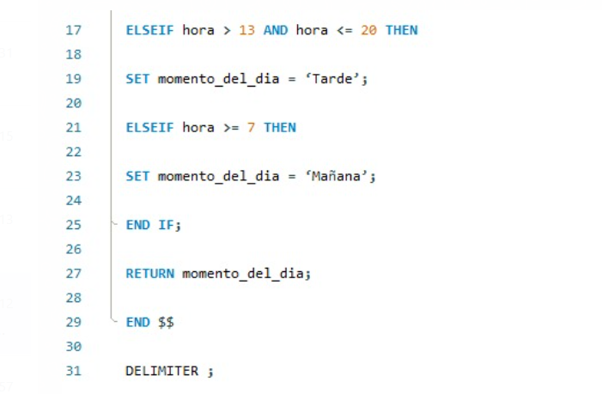
Creación de funciones

Slide 35
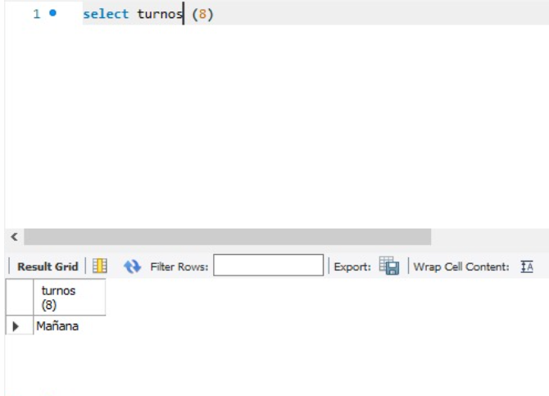
Validación de funciones

Slide 36
Creación de Store Procedures
https://github.com/francofreda2/Entrega-store-procedures

Slide 37
Los store procedure fueron creados con los siguientes objetivos
Reutilización de código: Los procedimientos almacenados pueden ser reutilizados en diferentes consultas, lo que permite evitar la duplicación de código y mejorar la eficiencia del desarrollo.
Mejora del rendimiento: al crear procedimientos almacenados específicos para tareas recurrentes se pueden mejorar los tiempos de ejecución y optimizar el rendimiento.
Seguridad: los procedimientos almacenados pueden ser utilizados para controlar el acceso a los datos y restringir el acceso solo a los usuarios autorizados.
Validación de datos: Los procedimientos almacenados pueden ser utilizados para validar los datos antes de que sean ingresados a una tabla, lo que ayuda a garantizar la precisión y la consistencia de los datos.
Simplificación de consultas: los procedimientos almacenados pueden utilizarse para simplificar las consultas complejas, proporcionando una manera fácil y legible de acceder a los datos.

Slide 38
Store procedures Megatlon
El store procedure Días_actividades fue generado para facilitar las consultas de los empleados administrativos de Megatlon para la búsqueda de los días en las diferentes actividades cursadas en los recintos.
El store procedure Horas_actividades fue generado para facilitar las consultas de los empleados administrativos de Megatlon para la búsqueda de los horarios de actvidades cursadas en los recintos.

Slide 39
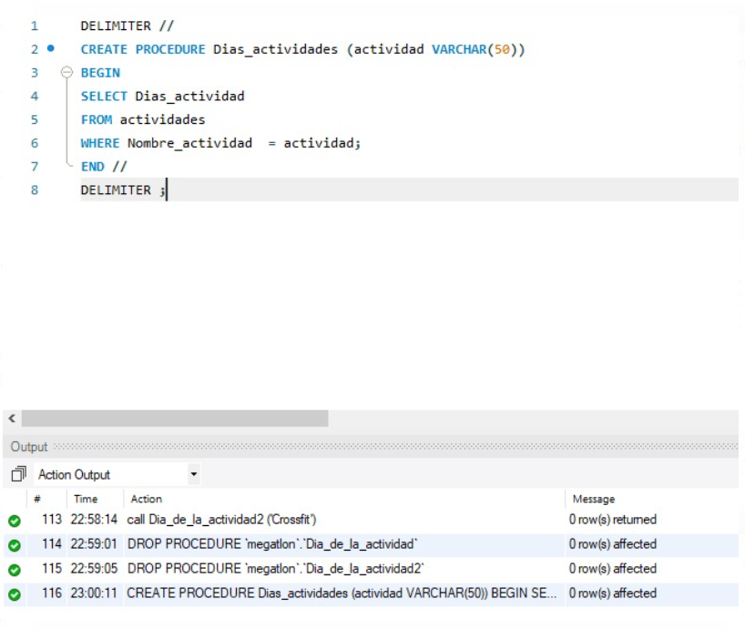
Creación de Store procedure

Slide 40
Creación de Store procedure

Slide 41
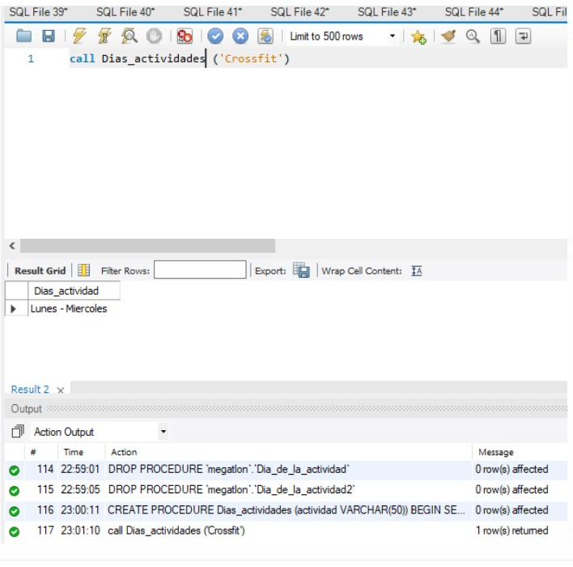
Validación de Store procedure

Slide 42
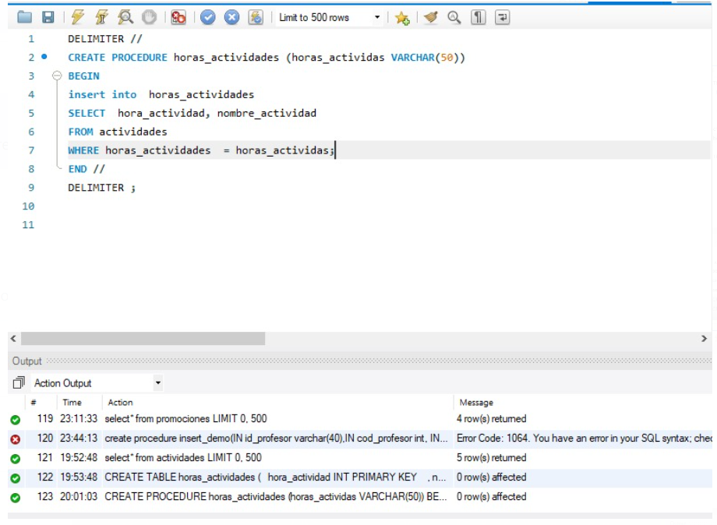
Creación de Store procedure

Slide 43
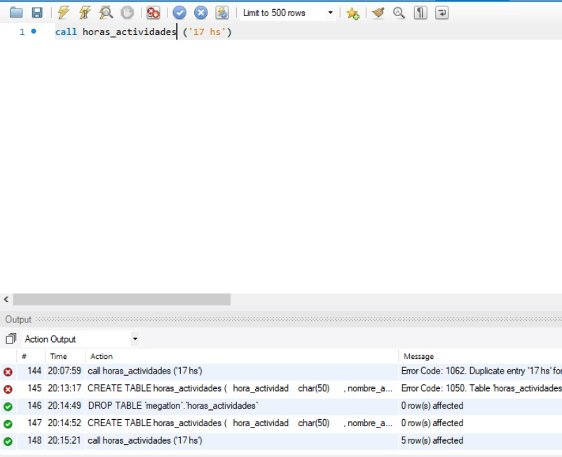
Validación de Store procedure

Slide 44
Creación de Triggers
https://github.com/francofreda2/Re-entrega-triggers-coderhouse

Slide 45
Triggers Megatlon
Los triggers tr_insertar_nuevos_elementos y triggers tr_insertar_nuevos_materiales los cuales son generados sobre las tablas instrumentos_deportivos y Elementos_limpieza fueron creados con el objetivo de hacer un control de stock de los elementos que se compran para las diferentes sucursales

Slide 46
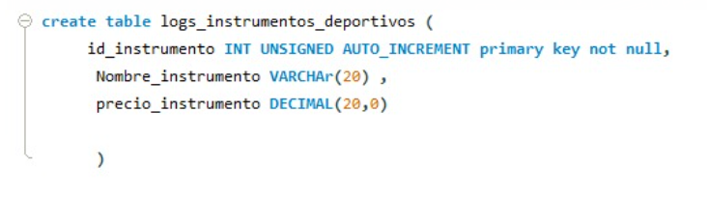
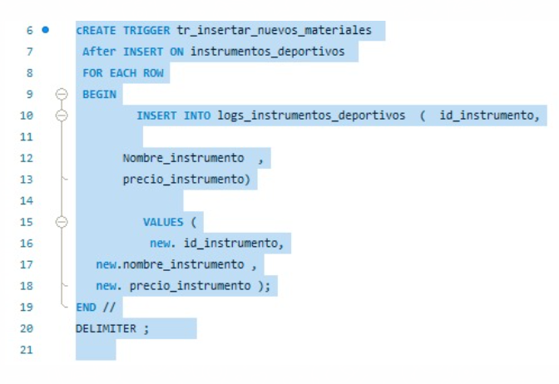
Creación de Triggers

Slide 47
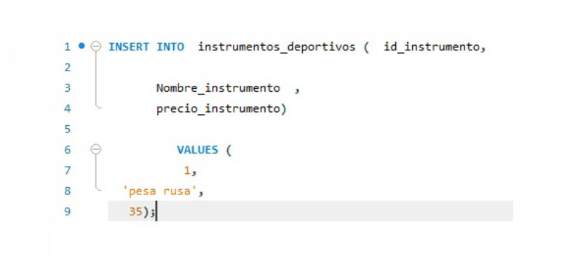
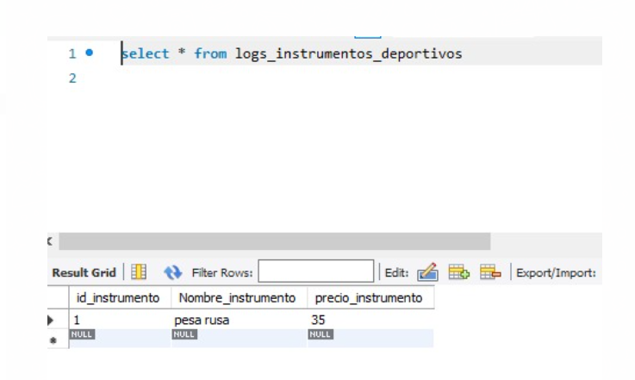
Validación de Triggers

Slide 48
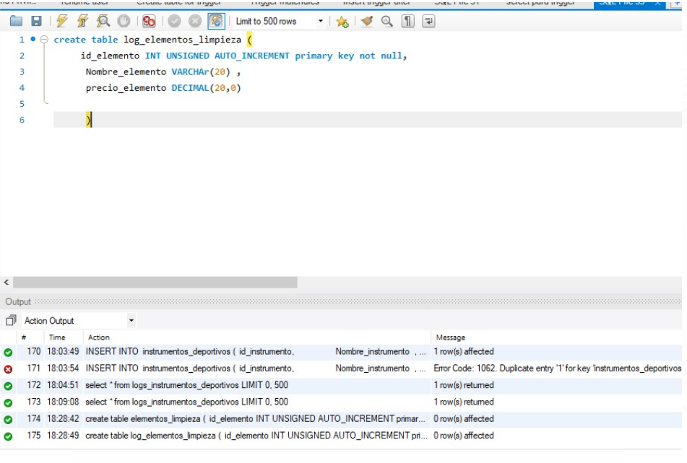
Validación de Triggers

Slide 49
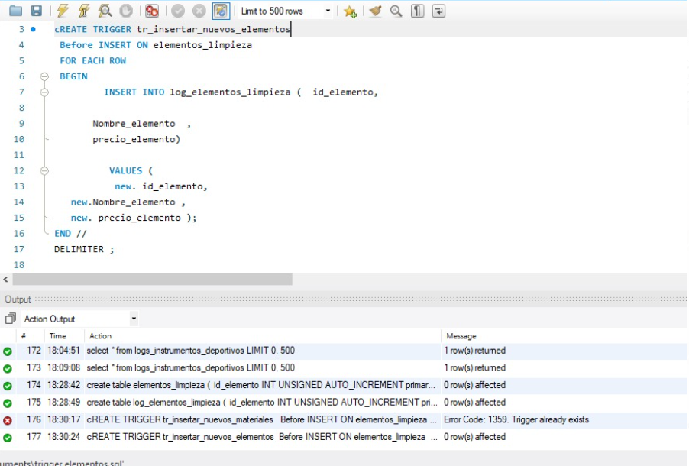
Creación de Triggers

Slide 50
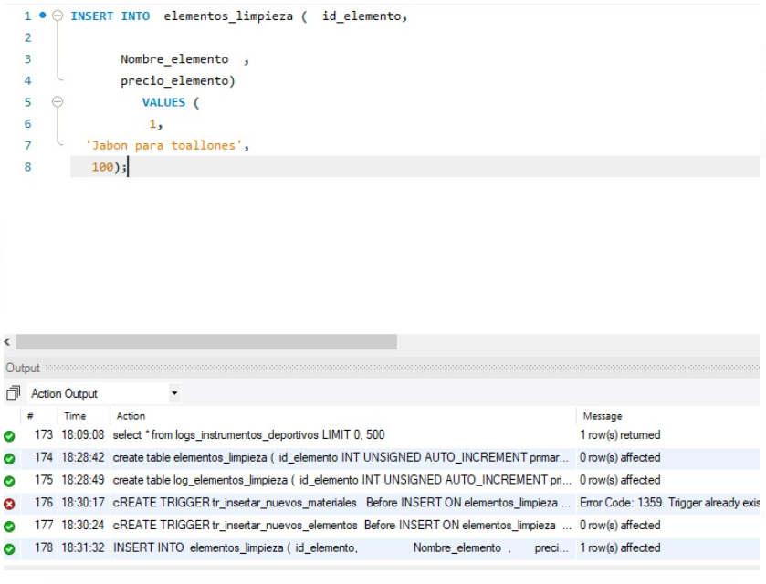
Validación de Triggers

Slide 51
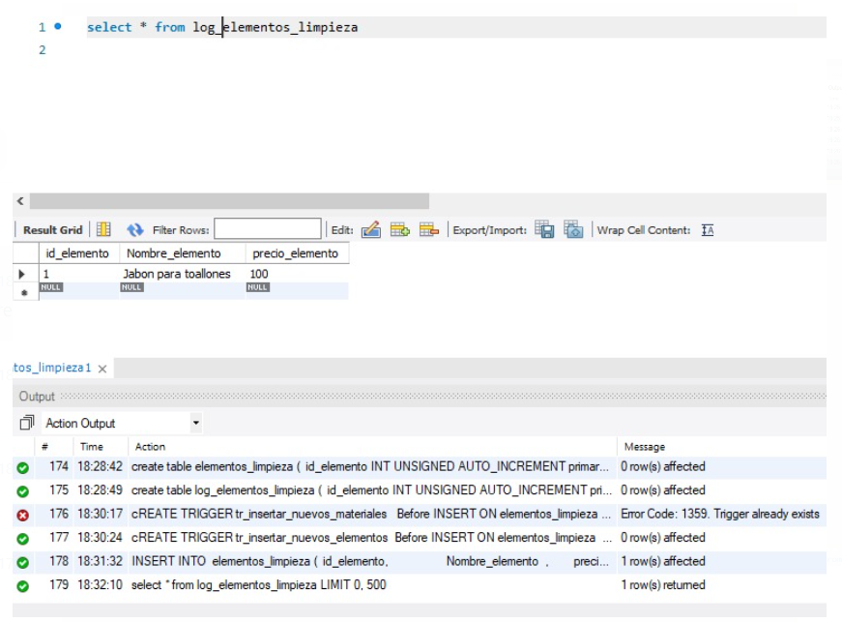
Validación de Triggers

Slide 52
Sublenguaje DCL
https://github.com/francofreda2/Sublenguaje-DCL--coderhouse-

Slide 53
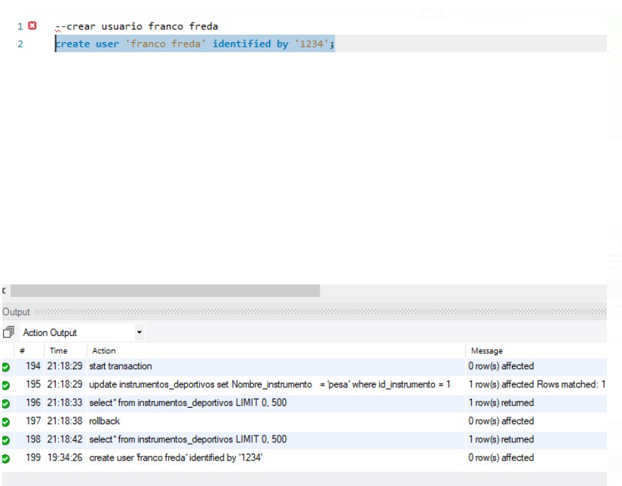
Sublenguaje DCL

Slide 54
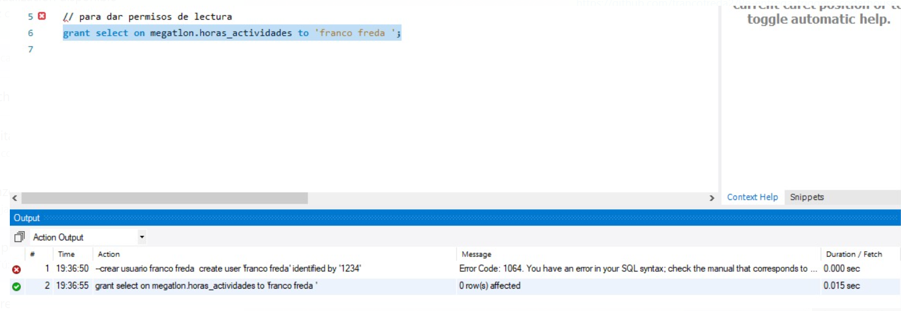
Sublenguaje DCL

Slide 55
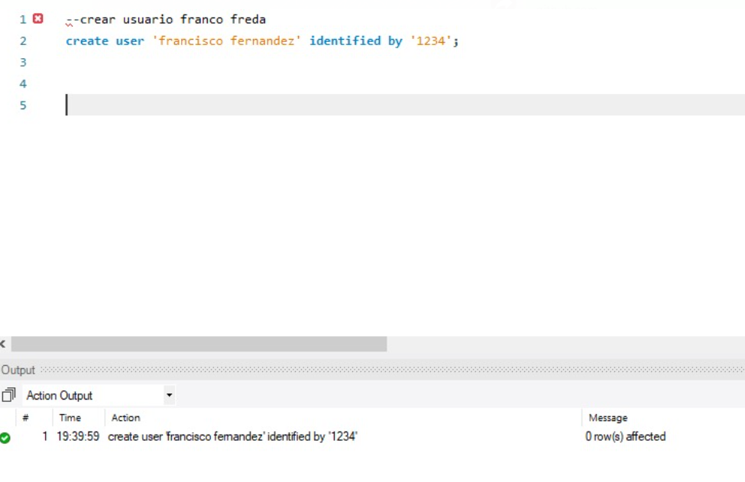
Sublenguaje DCL

Slide 56
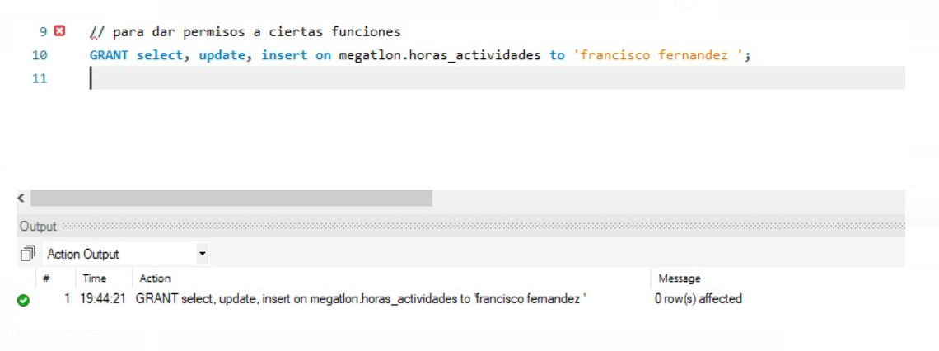
Sublenguaje DCL

Slide 57
Sublenguaje TCL
https://github.com/francofreda2/-Sublenguaje-TCL-Entrega-coder

Slide 58
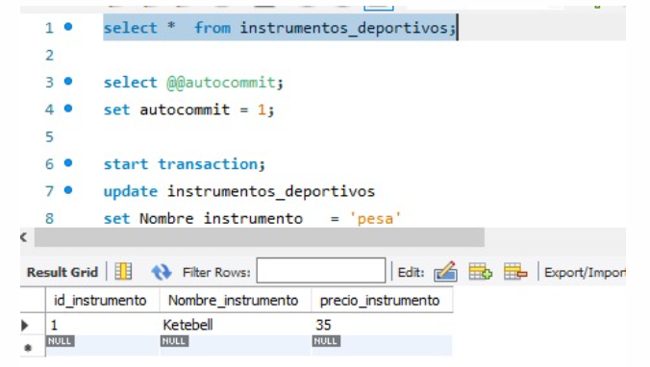
Sublenguaje TCL

Slide 59
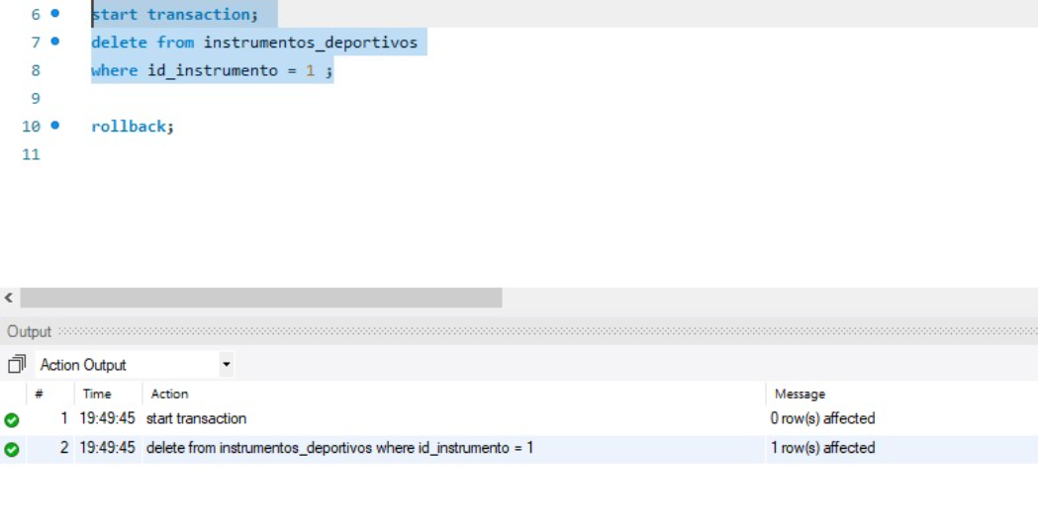
Sublenguaje TCL

Slide 60
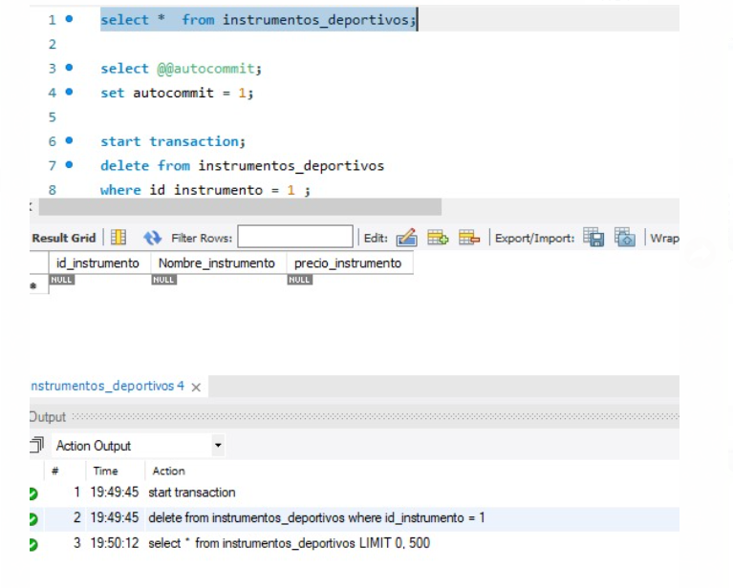
Sublenguaje TCL

Slide 61
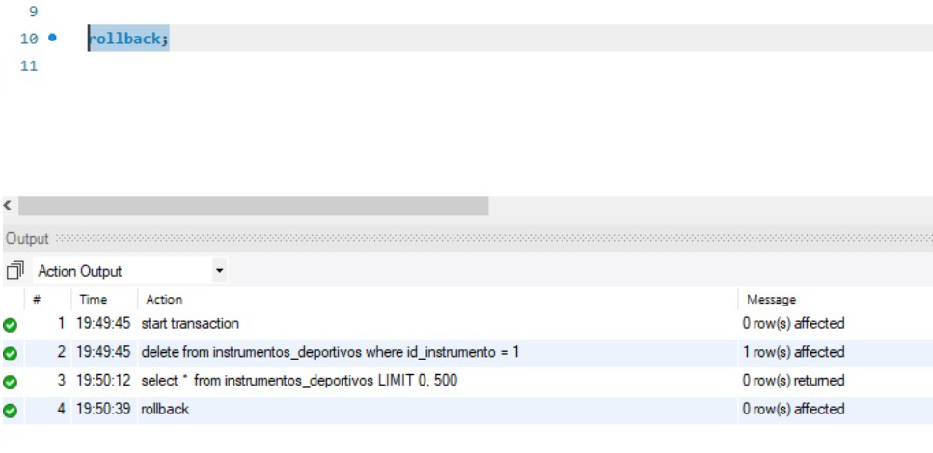
Sublenguaje TCL

Slide 62
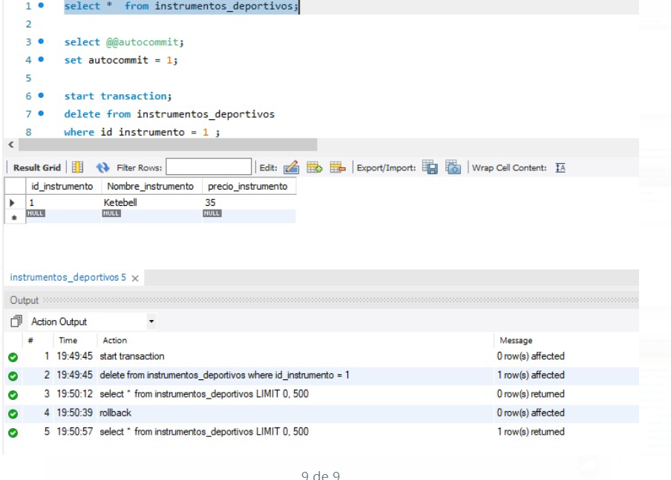
Sublenguaje TCL

Slide 63
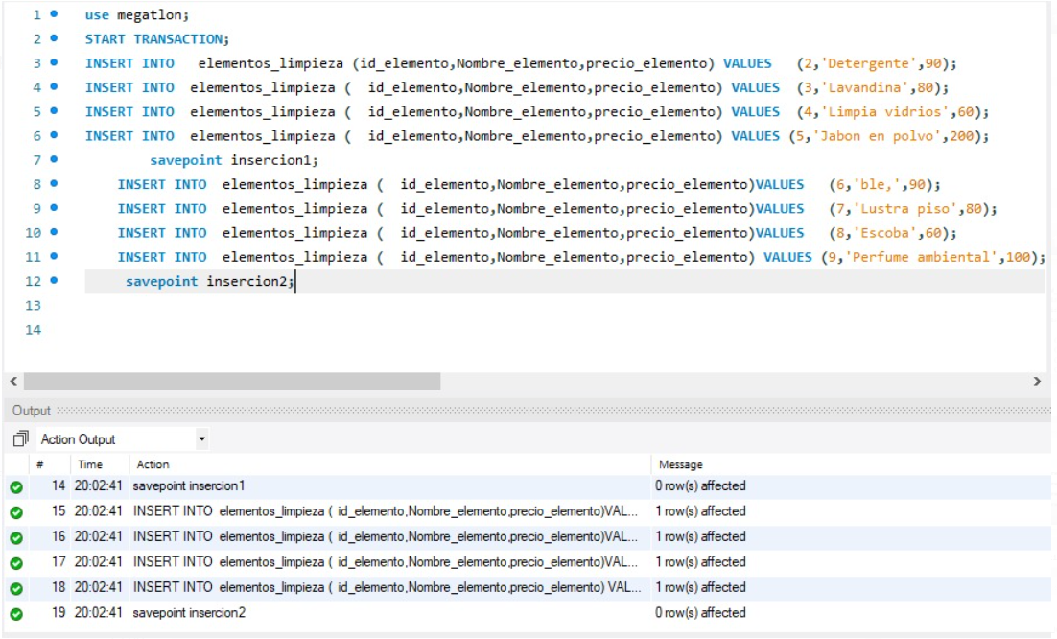
Sublenguaje TCL

Slide 64
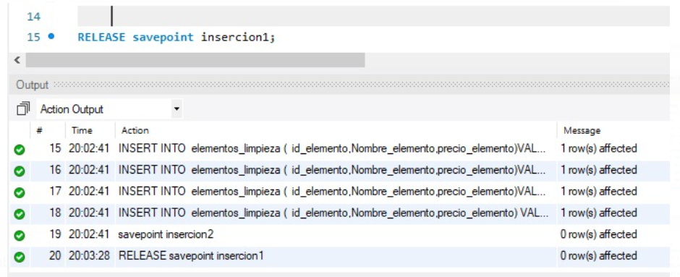
Sublenguaje TCL

Slide 65
Back up MySQL
https://github.com/francofreda2/back-base-de-datos-coderhouse

Slide 66
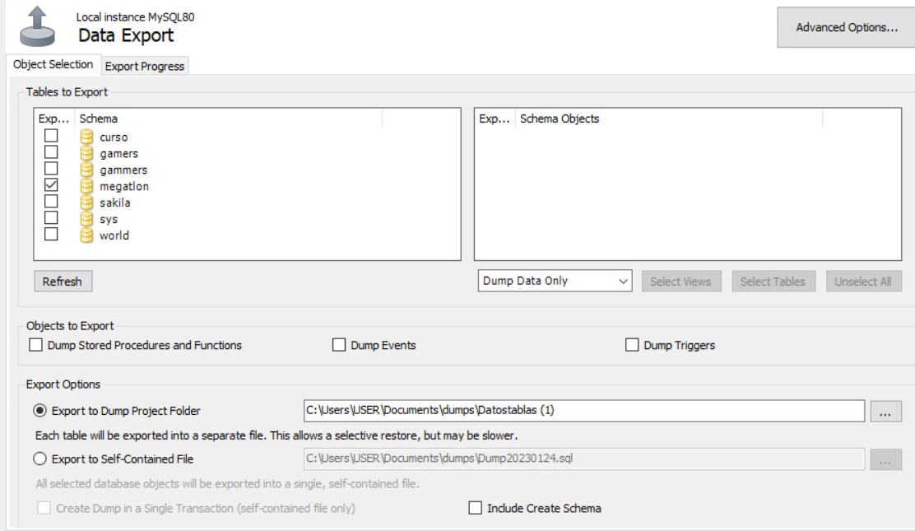
Back up solo datos

Slide 67
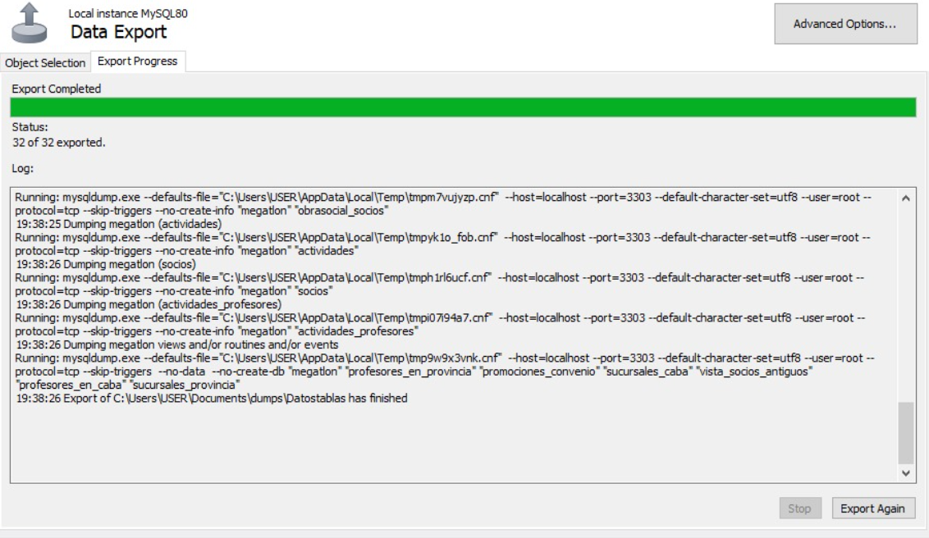
Back up solo datos

Slide 68
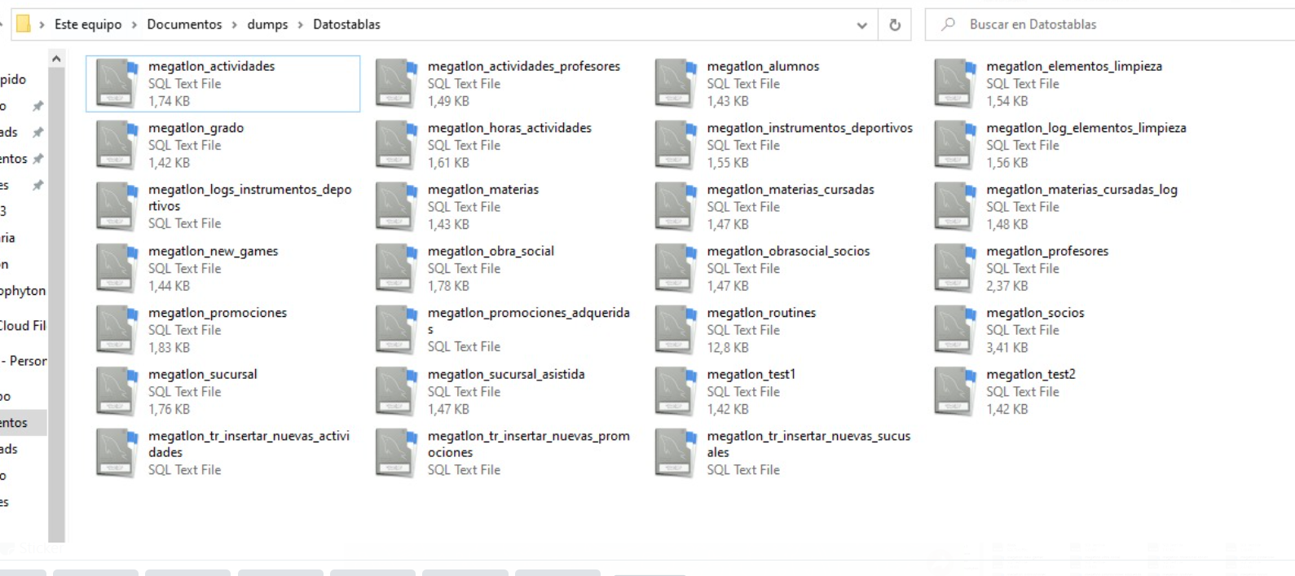
Back up solo datos

Slide 69
Back up MySQL
https://GitHub - francofreda2/Back-up-entrega-final: Back up un archivo entrega final

